Slide 1
REBECCA STÄLLVIK
HELENA FRONES
LISA ANGERVALL
MIKAELA HOLMER
UPPDRAG FRÅN VÄSTKOM
STUDIE KRING BEHOV OCH EFTERFRÅGAN AV E-TJÄNSTER UTIFRÅN ETT MEDBORGARPERSPEKTIV

Slide 2
FRÅGESTÄLLNING
METOD
FÄLTSTUDIE
TANKAR & FUNDERINGAR
FRÅGOR
Notes:
Berätta kort om varje

Slide 3
FRÅGESTÄLLNING
Uppdraget innebär att ta fram en rapport som beskriver invånarnas behov och önskemål kring
e-tjänster (digitala tjänster istället för t.ex. en pappersblankett samt brev).
Notes:
Ta upp punkter som Karl Fors meddelade i telefonsamtalet

Slide 4
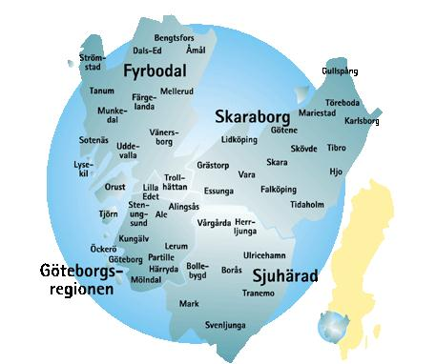
FÄLTSTUDIE
Notes:
Ta upp alla fyra, deltagarantal,

Slide 5
METOD
BORÅS STAD
ANV. AV
E-TJÄNSTER
NORRKÖPINGS KOMMUN
LULEÅ UNIVERSITET
SKL
ANV. AV BLANKETTER
SVENSKARNA & INTERNET
ULRICEHAMNS KOMMUN
VELLINGE KOMMUN
OMVÄRLDSBEVAKNING
FÄLTSTUDIE
MEDBORGAR-
ÅSIKTER
Notes:
Ta bort men prata om detta i slide 2

Slide 6
MEDBORGARUNDERSÖKNING
GÖTEBORG - BORÅS - SKÖVDE - TROLLHÄTTAN

Slide 7
FÄLTSTUDIE - MEDBORGARUNDERSÖKNING
KANALER
Kommun
Stadsbibliotek
Centralstation
Högskola/
universitet
Kulturhus
Pensionärs-
förening
Vänner/
Bekanta
Slutna
grupper
Företag
Notes:
Nämn fysiska enkäter som inte blev av

Slide 8
FÄLTSTUDIE - MEDBORGARUNDERSÖKNING
GÖTEBORG - RESULTAT
148 svar
Göteborgs
stad
Göteborgs universitet
Vänner/
Bekanta
Vi som bor på Eriksberg

Slide 9
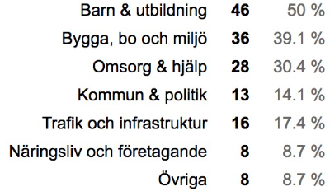
FÄLTSTUDIE - MEDBORGARUNDERSÖKNING
GÖTEBORG
Notes:
Dela upp Skövde och Trollhättan + FÅ med hela namnet ex bygga bo leva… + Ändra SKÖVDES svar

Slide 10
FÄLTSTUDIE - MEDBORGARUNDERSÖKNING
GÖTEBORG - RESULTAT
Har du några förslag på etjänster som du tycker saknas inom din kommun?
Hjärntorget fungerar inte bra för vårdnadshavare. Inte användarvänligt.
Ansökan om specialkost grundskola
Förenkla hemsidan, väldigt krångligt att hitta
Felanmälan (till exempel trasig gatubelysning)
Info om vattenläckor, trafik m.m
Vattenkonsumtionsmätning
Fylla i kontaktuppgifter till föräldrar förskola
Notes:
Rada upp förslag som nämndes mest frekvent, slå ihop med undre

Slide 11
FÄLTSTUDIE - MEDBORGARUNDERSÖKNING
GÖTEBORG - RESULTAT
Övriga funderingar
Kommunerna bör samarbeta och inte utveckla egna e­tjänster
Nya hemsidan är svår att navigera på, ha tydligare bilder för hjälp till barn och unga!!
Förhoppningsvis kan e­tjänster leda till snabbare behandling av ärenden
Chattfunktion, typ "Behöver du hjälp att fylla i?"
Jag visste inte att det fanns e­tjänster i Göteborgs stad…
Mycket kan nog skötas med e­tjänster…

Slide 12
FÄLTSTUDIE - MEDBORGARUNDERSÖKNING
Skövde - RESULTAT
137 svar
Skövde
stad
Skövde kulturhus
Vänner/
Bekanta
Aktiva seniorer
Notes:
Ta bort vita

Slide 13
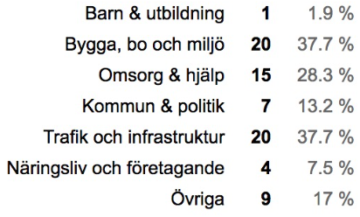
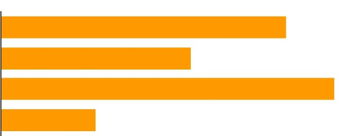
FÄLTSTUDIE - MEDBORGARUNDERSÖKNING
SKÖVDE
Notes:
Dela upp Skövde och Trollhättan + FÅ med hela namnet ex bygga bo leva… + Ändra SKÖVDES svar

Slide 14
FÄLTSTUDIE - MEDBORGARUNDERSÖKNING
Trollhättan- RESULTAT
27 svar
Trollhättan
stad
Trollhättan stadsbibliotek
Notes:
Ta bort vänner och bekanta?

Slide 15
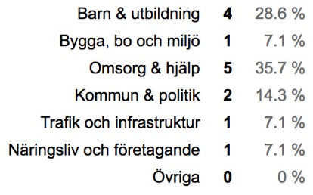
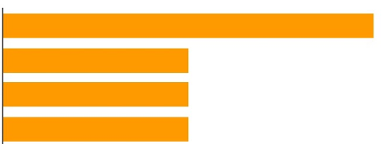
FÄLTSTUDIE - MEDBORGARUNDERSÖKNING
TROLLHÄTTAN
Notes:
Dela upp Skövde och Trollhättan + FÅ med hela namnet ex bygga bo leva… + Ändra SKÖVDES svar

Slide 16
FÄLTSTUDIE - MEDBORGARUNDERSÖKNING
Skövde/Trollhättan - RESULTAT
Övriga funderingar
“Allt som finns som blanketter borde gå att lösa digitalt”
“Allt borde göras om till internetbaserade tjänster. Detta skulle resultera i mindre ledtider och besparing av tid hos privatpersoner respektive företag.”
“Tjänst där man samlar frågor och markerar vad som fått vettiga svar. Nu är 90% av kommunens svar Goddag yxskaft och tjänstemännen tror att de lyckats kommunicera med medborgare.”
“Var rädd om naturen skippa blanketterna och hoppa på tåget in i 2000talet”
Notes:
Separera

Slide 17
SLUTSATSER FRÅN UNDERSÖKNINGEN
GÖTEBORG - SKÖVDE - TROLLHÄTTAN

Slide 18
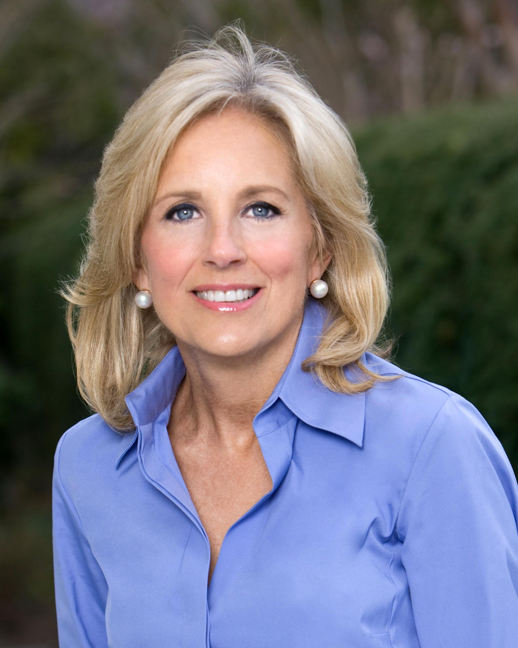
PERSONA - GÖTEBORG
Eva 60 år
Kontaktar kommunen 1 gång/halvår
Omsorg och hjälp samt Bygga, bo och miljö
Brev/mail - trivs bäst med det
“Det borde vara lättare att hitta telefonnummer till funktioner och personer.”
Notes:
Gör personbeskrivningar
Åldersgrupperna 16-21 samt 21-30 kontaktar kommunen minst antal gånger och när de väl kontaktar kommunen är det oftast en gång per år eller halvår
Åldersgruppen 51-60 är den grupp som kontaktar kommunen mest frekvent
54 % uppger att de använder sig av e-tjänster via kommunens hemsida
18% uppger att de fyller i blanketter och postar sedan dessa till kommunen. Av dem som uppgivit att de fyllt i blanketter uppger 84% av dessa att anledningen till varför de inte använder e-tjänster är för att det inte finns utvecklade e-tjänster för detta ändamål.
Majoriteten upplever även att e-tjänster skulle underlätta samt vara tidsbesparande gentemot blankettbaserade ärenden och kontakt med kommunen.

Slide 19
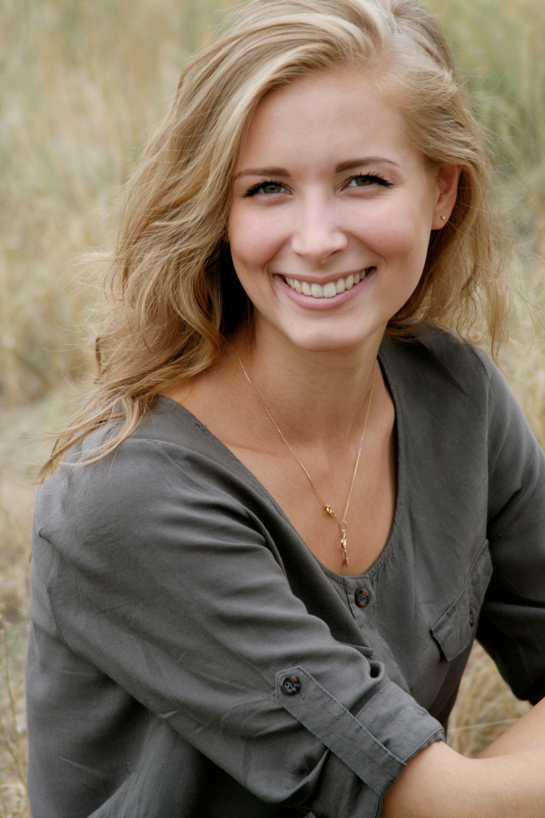
PERSONA - GÖTEBORG
Sara 27 år
Kontaktar kommunen 1 gång/halvår
Barn och utbildning
E-tjänster på kommunens hemsida
“Utveckla Hjärntorget”
Notes:
Gör personbeskrivningar
Åldersgrupperna 16-21 samt 21-30 kontaktar kommunen minst antal gånger och när de väl kontaktar kommunen är det oftast en gång per år eller halvår
Åldersgruppen 51-60 är den grupp som kontaktar kommunen mest frekvent
54 % uppger att de använder sig av e-tjänster via kommunens hemsida
18% uppger att de fyller i blanketter och postar sedan dessa till kommunen. Av dem som uppgivit att de fyllt i blanketter uppger 84% av dessa att anledningen till varför de inte använder e-tjänster är för att det inte finns utvecklade e-tjänster för detta ändamål.
Majoriteten upplever även att e-tjänster skulle underlätta samt vara tidsbesparande gentemot blankettbaserade ärenden och kontakt med kommunen.

Slide 20
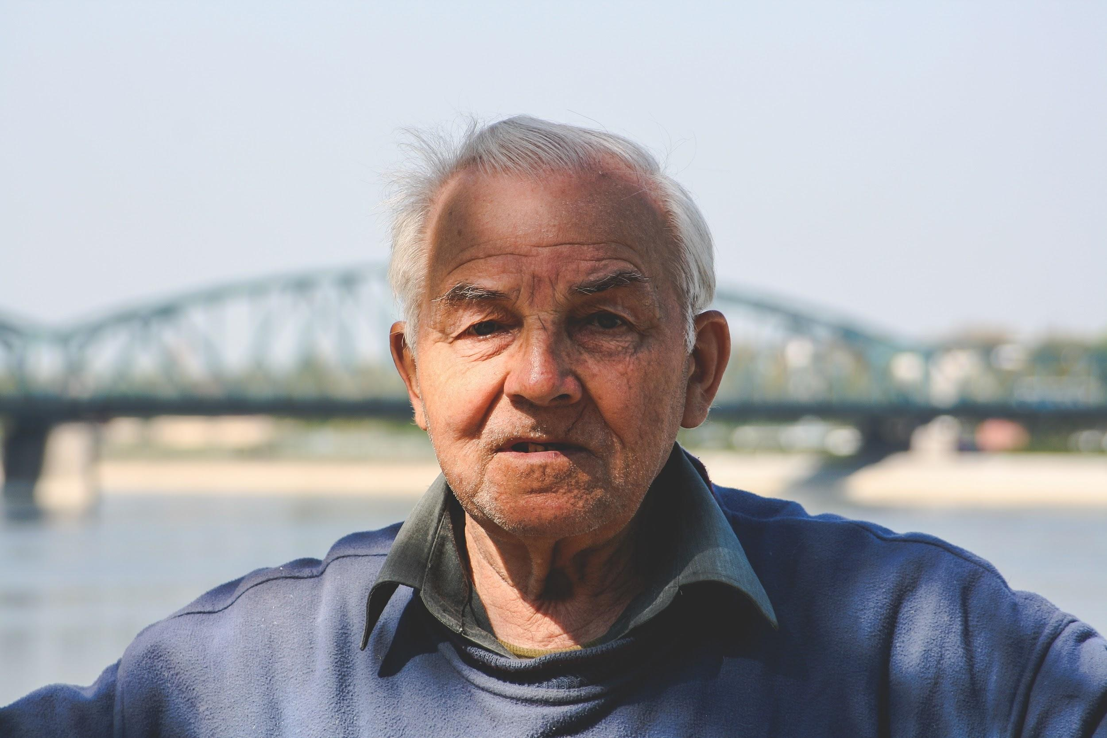
PERSONA - SKÖVDE
Ove 76 år
Kontaktar kommunen 1 gång/halvår
Omsorg och hjälp samt Trafik och infrastruktur
Brev/Mail
“Svårt att hitta under sökrubrikerna, inte så användarvänliga och logiska”
Notes:
Åldergruppen 21-30 kontaktar aldrig kommunen
Åldergruppen 31-40 kontaktar kommunen mest frekvent och när det väl kontaktar kommunen är det oftast en gång per halvår. Majoriteten av åldersgruppen kontaktar kommunen med ärenden rörande “Barn och utbildning”
40% kontaktar kommunen via de e-tjänster kommunen erbjuder
26% kontaktar kommunen via blanketter. Av dessa deltagare uppger 80% att det använt blanketter då inte e-tjänster finns utvecklade för deras ändamål.

Slide 21
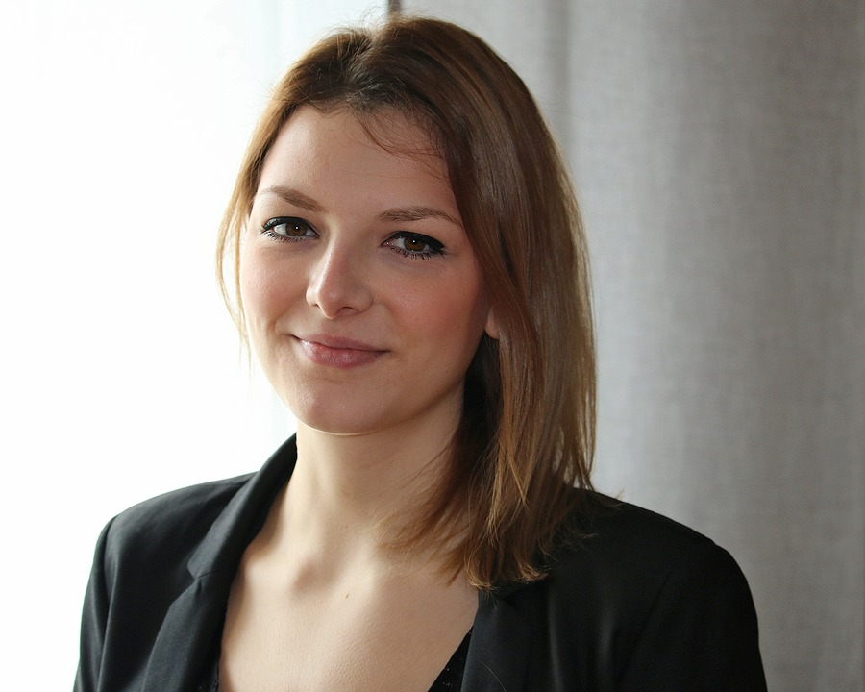
PERSONA - SKÖVDE
Lena 26 år
Kontaktar kommunen 1 gång/halvår
Barn och utbildning
Brev/Mail
Inga utvecklade e-tjänster för ändamålet - val av skola
Skulle absolut använda e-tjänsten
“Var rädd om naturen, skippa blanketterna och hoppa på tåget in i 2000-talet”
Notes:
Åldergruppen 21-30 kontaktar aldrig kommunen
Åldergruppen 31-40 kontaktar kommunen mest frekvent och när det väl kontaktar kommunen är det oftast en gång per halvår. Majoriteten av åldersgruppen kontaktar kommunen med ärenden rörande “Barn och utbildning”
40% kontaktar kommunen via de e-tjänster kommunen erbjuder
26% kontaktar kommunen via blanketter. Av dessa deltagare uppger 80% att det använt blanketter då inte e-tjänster finns utvecklade för deras ändamål.

Slide 22
PERSONA - TROLLHÄTTAN
Pelle 55 år
Kontaktar kommunen 1 gång/halvår
Omsorg och hjälp samt Näringsliv och företagande
E-tjänster via kommunens hemsida
“Saknar möjligheten att maila direkt till personen jag söker”
Notes:
De flesta kontaktar kommunen en gång i månaden eller en gång per halvår.
Två av trettio personer kontaktar kommunen kontinuerligt.
Barn & utbildning samt Omsorg & hjälp är de största områdena när det kommer till kontakt med kommunen.
20% kontaktar kommunen genom blanketter. 66% av denna grupp uppger att de trivs bättre med att blankettbaserad kommunikation med kommunen. Resterande uppger att det inte finns e-tjänster som är utvecklade för just deras ärende. Dock hävdar 100% av berörda deltagare att de skulle börja använda e-tjänster för just deras ändamål om det utvecklades.

Slide 23
TANKAR & FUNDERINGAR

Slide 24
Utvärdering
Snävt tänk vid val av kommunikationskanaler
Fokus på fysiska formulär och högre närvaro på plats
Inte optimal timing
Längre tidsspann för datainsamling för bättre resultat
Tydligare formulering av begreppet e-tjänster
Tips: Brev via post till kommunernas invånare

Slide 25
FRÅGOR?

Slide 26
TACK FÖR OSS!

